Slide 1
Parę rad nt. zdalnej edukacji

Slide 2
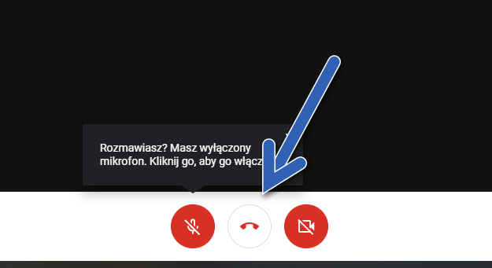
Rozłączanie na koniec zajęć

Slide 3
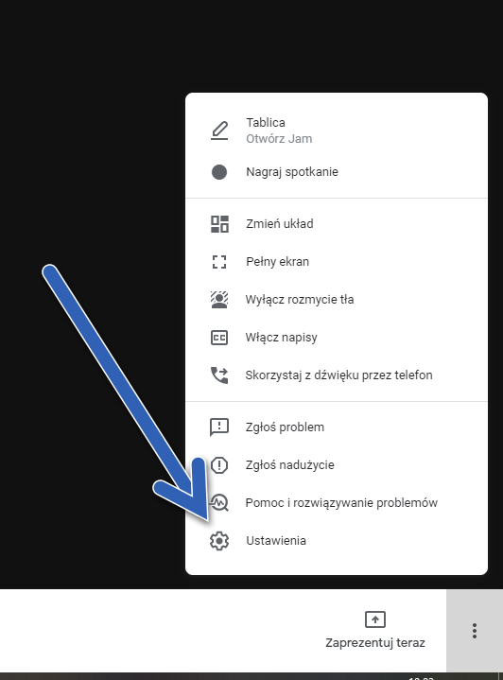
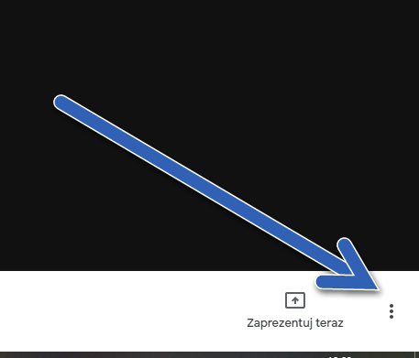
Zmiana rozdzielczości

Slide 4
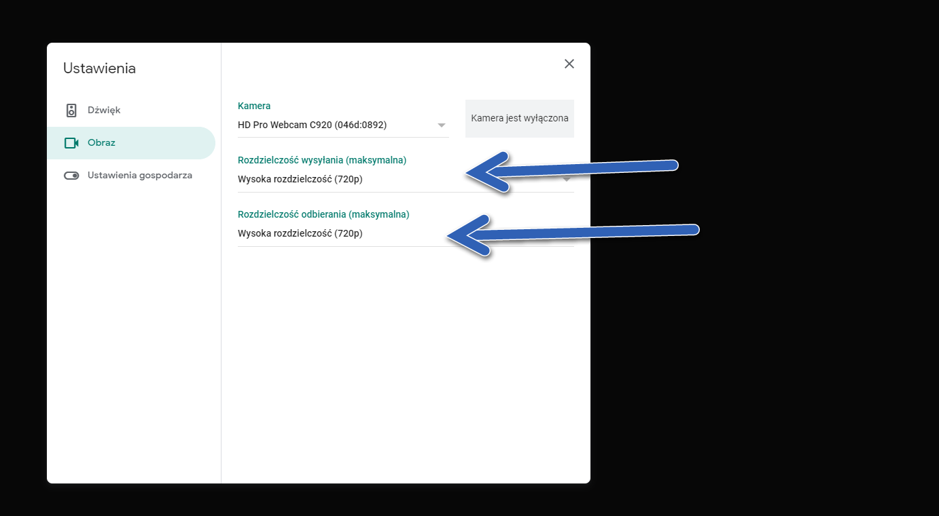
Zmiana rozdzielczości – cd.

Slide 5
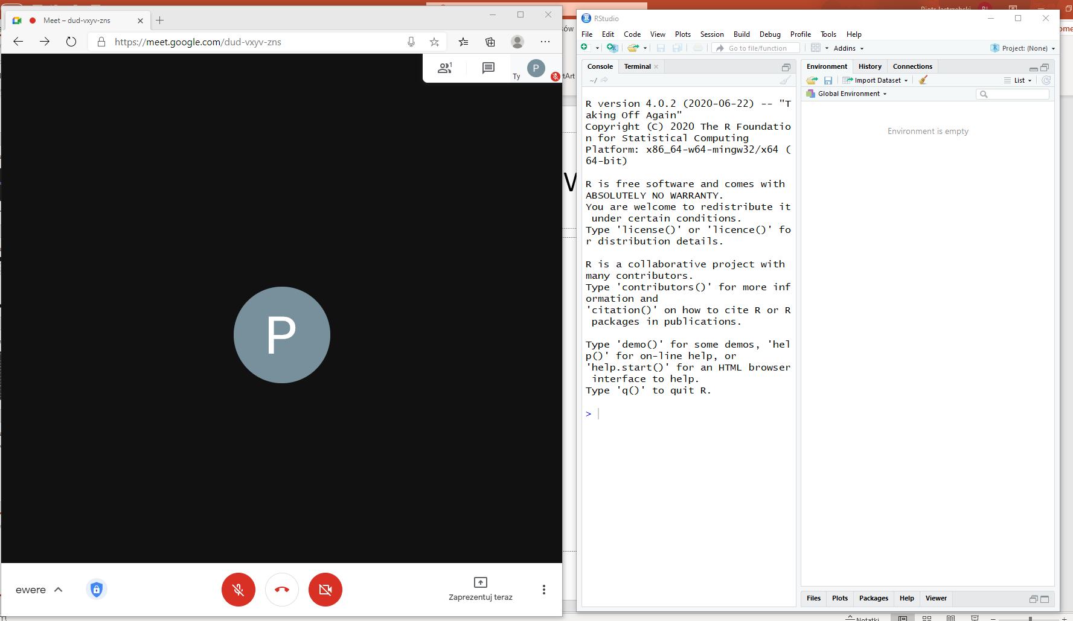
Podział ekranu na dwie części

